Slide 1
Гра “Пятнашки”
Буковський Станіслав

Slide 2
План
Правила гри
Реалізація гри
Візуалізація алгоритму
GUI
Q&A

Slide 3
Що таке “П’ятнашки”

Slide 4
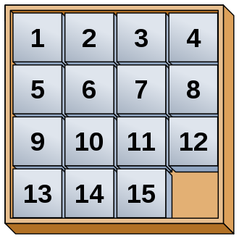
“П’ятнашки” aka 15-Puzzle, Game of Fifteen …
П'ятнашки — популярна головоломка, придумана у 1878 році Ноєм Чепменом. Складається з 15 однакових квадратних пластинок з нанесеними числами від 1 до 15. Пластинки поміщаються у квадратну коробку, довжина сторони якої в чотири рази більша довжина сторони пластинок, відповідно в коробці залишається незаповненим одне квадратне поле.

Slide 5
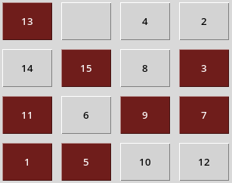
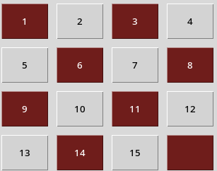
Мета гри
Мета гри — переміщаючи пластинки по коробці добитися впорядковування їх по номерах (як зображено на рисунку), бажано зробивши якомога менше переміщень.

Slide 6

Розробка серверної частини

Slide 7
План
1. Представлення дошки
2. Перевірка чи можна дошку вирішити
3. Створення випадкової дошки з різною важкістю та розміром
4. Переміщення пустої пластини
5. Перевірка чи дошка вирішена
6. Вирішення дошки за допомогою Манхеттенських відстаней

Slide 8
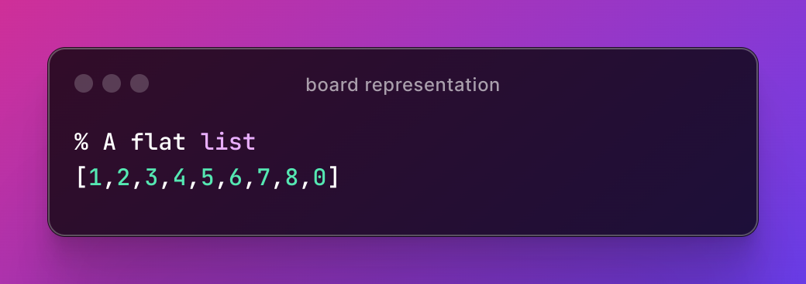
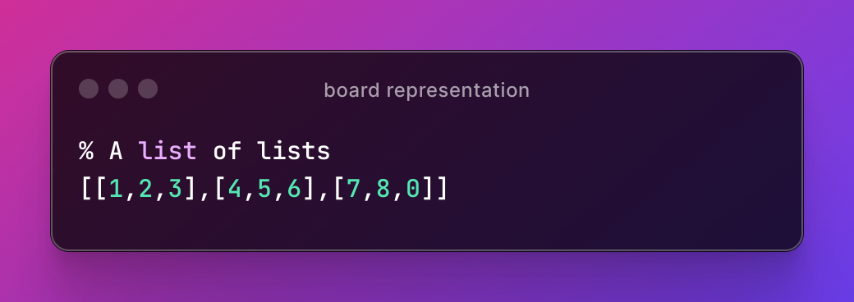
Представлення дошки
Плаский список: Дошка представляється як єдиний плаский список, з елементами, розташованими в порядку старшинства рядків. Наприклад, та сама дошка 4x4 може бути представлена як [1, 2, 3, 4, 5, 6, 7, 8, 9, 10, 11, 12, 13, 14, 15, 0].
Список списків: Кожен рядок дошки представляється у вигляді списку, а вся дошка - у вигляді списку цих списків. Наприклад, дошка 4x4 може бути представлена у вигляді [[1, 2, 3, 4], [5, 6, 7, 8], [9, 10, 11, 12], [13, 14, 15, 0]], де 0 позначає пусте місце.
Notes:
Список списків:
Кожен рядок дошки представляється у вигляді списку, а вся дошка - у вигляді списку цих списків. Наприклад, дошка 4x4 може бути представлена у вигляді [[1, 2, 3, 4], [5, 6, 7, 8], [9, 10, 11, 12], [13, 14, 15, 0]], де 0 позначає пусте місце.
Плюси:
Інтуїтивно зрозуміле представлення, яке дуже нагадує реальну розкладку дошки.
Легко отримати доступ до окремих рядків і змінювати їх.
Мінуси:
Доступ до окремих елементів вимагає перегляду зовнішнього списку, щоб знайти потрібний рядок, а потім внутрішнього списку, щоб знайти елемент, що може бути менш ефективним.
Переміщення плиток (особливо між рядами) може бути складнішим, оскільки передбачає маніпуляції з кількома списками.
Плаский список:
Представлення: Дошка представляється як єдиний плаский список, з елементами, розташованими в порядку старшинства рядків. Наприклад, та сама дошка 4x4 може бути представлена як [1, 2, 3, 4, 5, 6, 7, 8, 9, 10, 11, 12, 13, 14, 15, 0].
Плюси:
Просте представлення з легким доступом до окремих елементів за допомогою їх індексу.
Переміщення плиток може бути більш простим, оскільки воно часто передбачає зміну місцями двох елементів у списку.
Мінуси:
Менш інтуїтивне представлення, оскільки лінійна структура списку не відображає сіткову структуру дошки.
Операції, які охоплюють цілі рядки або стовпці (наприклад, перевірка наявності заповненого рядка), можуть бути складнішими.

Slide 9
Чи можна дошку розв’язати?
Якщо N непарне, то задачу можна розв'язати, якщо у початковому стані кількість інверсій парна.
Якщо N парне, то задачу можна розв'язати, якщо 0 знаходиться у парному рядку, рахуючи знизу (другий за рахунком, четвертий за рахунком і т.д.), а кількість інверсій непарна.
Якщо N непарне, то 0 знаходиться у непарному рядку, рахуючи знизу (останній, третій, п'ятий і т.д.), а кількість інверсій парна.
У всіх інших випадках головоломка не розв'язується.

Slide 10
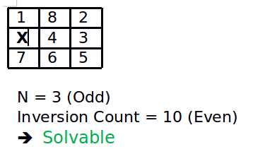
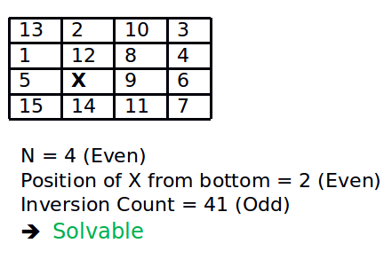
Що таке інверсія?
Пара пластин (a, b) утворює інверсію, якщо a з'являється перед b, але a > b.
Notes:
Предикат для підрахунку кількості інверсій у списку:
count_inversions([], 0): Базовий випадок, порожній список має 0 інверсій.
count_inversions([H|T], Count) :-: Рекурсивний випадок, підраховує інверсії у хвості (T) та ті, що стосуються голови (H).
count_inversions(T, CountRest),: Підрахувати інверсії у решті списку.
count_less_than(H, T, CountLess),: Підрахувати елементи у хвості, які менші за голову (H), виключаючи 0.
Кількість дорівнює CountRest + CountLess.: Загальна кількість - це сума вищевказаних підрахунків
.
Предикат для підрахунку кількості елементів у списку, менших за задане значення, виключаючи 0:
count_less_than(_, [], 0): Базовий випадок, у порожньому списку немає елементів, тому count дорівнює 0.
count_less_than(X, [H|T], Count) :-: Рекурсивний випадок, перевірка кожного елемента (H) у списку на X.
count_less_than(X, T, CountRest),: Підрахувати решту списку.
(X > H, H \= 0 -> Count is CountRest + 1; Count = CountRest): Збільшити лічильник, якщо H менше X і не дорівнює 0.
Предикат для знаходження номера рядка з пропуском (0), рахуючи знизу:
blank_row(Board, N, Row) :-
length(Board, Len),: Отримати загальну кількість елементів на дошці.
nth0(Index, Board, 0),: Знайти індекс порожнього місця (0) у списку.
Row is ((Len - Index) // N) + 1: Обчислити номер рядка знизу.
Предикат, який перевіряє, чи є дошка з 15-ти головоломок розв'язною:
is_solvable(Board) :-
length(Board, Len),: Отримати загальну кількість елементів на дошці.
N is round(sqrt(Len)),: Обчислити розмір дошки (N x N).
count_inversions(Board, InvCount),: Підрахувати кількість інверсій у дошці.
blank_row(Board, N, BlankRow),: Знайти номер рядка з порожнім місцем знизу.
Розв'язність задачі визначається наступними умовами:
(N mod 2 =:= 1, InvCount mod 2 =:= 0);: Для дощок непарних розмірів кількість інверсій повинна бути парною.
(N mod 2 =:= 0, BlankRow mod 2 =:= 0, InvCount mod 2 =:= 1);: Для дощок парного розміру, якщо порожній рядок парний, кількість інверсій має бути непарною.
(N mod 2 =:= 0, BlankRow mod 2 =:= 1, InvCount mod 2 =:= 0): Для дощок парного розміру, якщо порожній рядок непарний, кількість інверсій має бути парною.

Slide 11
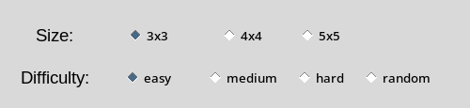
Створення дошки
Notes:
generate_board/3: Цей предикат генерує дошку із заданою складністю та розміром. Йому потрібні три аргументи: Складність (легка, середня, важка або випадкова), Розмір (розмір дошки, наприклад, 4 для дошки 4х4) і Дошка (результуюча дошка).
generate_initial_board/2: Цей предикат генерує початкову дошку у розв'язаному стані. Він приймає два аргументи: Size (розмір дошки) та InitialBoard (результуюча початкова дошка). Початкова дошка - це список чисел від 1 до Size^2-1, за яким слідує 0, що позначає порожнє місце.
difficulty_moves/2: Цей предикат визначає кількість ходів для кожного рівня складності. Він приймає два аргументи: Складність (легка, середня, важка або випадкова) і Ходів (кількість ходів для перебору дошки).
generate_board/3 (продовження): Залежно від складності, предикат або випадковим чином переміщує початкову дошку (для випадкової складності), або робить вказану кількість випадкових допустимих ходів для переміщення дошки.
make_random_moves/4: Цей предикат робить вказану кількість випадкових допустимих ходів на дошці. Йому потрібні чотири аргументи: Board (поточна дошка), Size (розмір дошки), Moves (кількість ходів) і FinalBoard (фінальна дошка після виконання ходів).
make_random_move/3: Цей предикат робить випадковий допустимий хід на дошці. Він приймає три аргументи: Board (поточна дошка), Size (розмір дошки) і NewBoard (нова дошка після виконання ходу). Він знаходить індекс порожньої клітинки, визначає допустимі напрямки, в яких вона може рухатися, випадковим чином вибирає один з цих напрямків, а потім переміщує порожню клітинку в цьому напрямку.

Slide 12
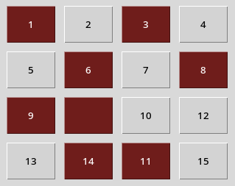
Переміщення пустої пластини
Notes:
valid_move/3: Цей предикат перевіряє, чи є хід дійсним на основі поточної позиції порожньої плитки та розміру дошки.
valid_move(Size, BlankIndex, left): Переміщення вліво є дійсним, якщо порожня клітинка не знаходиться у першому стовпчику. Це перевіряється шляхом перевірки того, що індекс порожньої клітинки не ділиться на розмір дошки.
valid_move(Size, BlankIndex, right): Переміщення вправо вважається дійсним, якщо порожня клітинка не знаходиться в останньому стовпчику. Це перевіряється шляхом перевірки того, що індекс порожньої клітинки плюс одиниця не ділиться на розмір дошки.
valid_move(Size, BlankIndex, up): Хід вгору вважається дійсним, якщо порожня клітинка не знаходиться у першому рядку. Це перевіряється шляхом переконання, що індекс порожньої плитки більший або дорівнює розміру дошки.
valid_move(Size, BlankIndex, down): Переміщення вниз вважається дійсним, якщо порожня клітинка не знаходиться в останньому рядку. Це перевіряється шляхом переконання, що індекс порожньої плитки менший за загальну кількість плиток мінус розмір дошки.
move_empty_tile/4: Цей предикат переміщує порожню плитку у вказаному напрямку і оновлює дошку.
Спочатку він знаходить індекс порожньої плитки (BlankIndex).
Він перевіряє, чи переміщення є дійсним, використовуючи предикат valid_move.
Обчислює новий індекс порожньої плитки після переміщення за допомогою предиката move_index.
Він міняє місцями елементи за старим і новим індексами порожньої плитки, використовуючи предикат swap_elements, щоб оновити дошку.
move_index/4: Цей предикат обчислює новий індекс порожньої плитки після переміщення.

Slide 13
Вирішення дошки за допомогою Манхеттенських відстаней

Slide 14
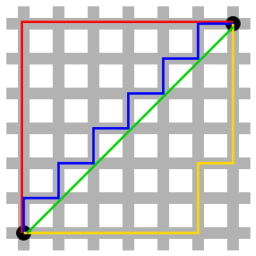
Мангеттенська метрика
Мангеттенська метрика (метрика прямокутного міста, метрика L₁) — метрика, запроваджена Германом Мінковським. За цією метрикою, відстань між двома точками дорівнює сумі модулів різниць їх координат.
У Мангеттенській метриці довжини червоної, жовтої та синьої ліній рівні між собою (12). У геометрії Евкліда зелена лінія має довжину 12/√2 ≈ 8.48 і являє собою єдиний найкоротший шлях.
Notes:
Код бчислює Манхеттенську відстань між двома станами дошки з n плиток (наприклад, з 15 плиток), де Current - поточний стан дошки, Goal - цільовий стан, а Size - розмір дошки (наприклад, 4 для дошки 4х4). Манхеттенська відстань - це сума відстаней, на які має переміститися кожен тайл, щоб досягти своєї цільової позиції.
manhattan/4: Це основний предикат, який ініціює обчислення Манхеттенської відстані.
Current - це поточний стан дошки, представлений у вигляді списку.
Goal - цільовий стан дошки, представлений у вигляді списку.
SIze`- розмір дошки (наприклад, 4 для дошки 4х4).
Res - результуюча відстань до Манхеттена.
Він обчислює Num, тобто загальну кількість тайлів мінус один, а потім викликає manhattan_helper для обчислення Манхеттенської відстані.
manhattan_helper/5: Цей предикат рекурсивно обчислює відстань до Манхеттена для кожної плитки і підсумовує їх.
Базовий випадок - це коли Num дорівнює 0, в цьому випадку сума також дорівнює 0.
Для кожної плитки (Num) програма знаходить її індекс у поточному стані (Index) та індекс у кінцевому стані (FinalIndex).
Потім він перетворює ці індекси в координати (X, Y) за допомогою предиката index.
Манхеттенська відстань для цієї плитки - це сума абсолютних різниць між координатами X та Y у поточному та цільовому станах.
Потім він рекурсивно обчислює суму для решти плиток (Sum1) і додає відстань для поточної плитки, щоб отримати загальну суму (Sum).
index/4: Цей предикат перетворює лінійний індекс у координати (X, Y).
I - лінійний індекс.
Size - розмір дошки.
X і Y - індекси рядка і стовпця відповідно.
Він використовує предикат divmod для обчислення частки і залишку від ділення I на Size, які відповідають індексам рядків і стовпців.
divmod/4: Цей предикат обчислює частку і остачу від ділення.
Ділене - це число, яке ділиться.
Дільник - число, на яке ділиться.
Частка - результат цілочисельного ділення.
Остача - залишок від ділення.
Загалом, цей код обчислює Манхеттенську відстань між двома станами n-головоломки шляхом підсумовування відстаней, на які потрібно перемістити кожну плитку, щоб досягти свого цільового положення. Ця відстань є загальновживаною евристикою при розв'язуванні n-головоломок.

Slide 15
IDA* алгоритм
Iterative deepening A* (IDA*) - це метод обходу графа і пошуку шляху, який може визначити найкоротший маршрут у зваженому графі між визначеним початковим вузлом і будь-яким з цільових вузлів.
Це різновид ітеративного пошуку в глибину, який використовує ідею алгоритму пошуку A* та евристичної функції для оцінки вартості, що залишилася для досягнення мети.
Ітеративне поглиблення A-Star використовує евристику, щоб вибрати, які вузли досліджувати й на якій глибині зупинитися, на відміну від ітеративного поглиблення DFS, який використовує просту глибину, щоб визначити, коли закінчити поточну ітерацію і продовжити з більшою глибиною.

Slide 16
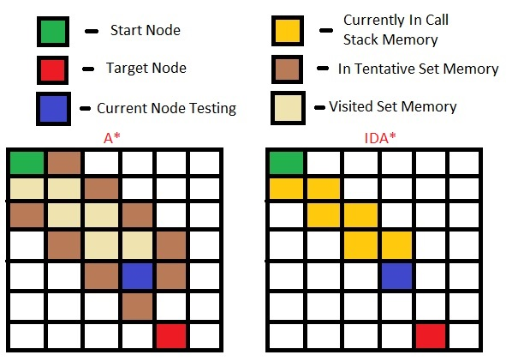
IDA* vs A*
Notes:
В IDA*, на відміну від A*, нам не потрібно зберігати набір орієнтовних вузлів, які ви збираєтеся відвідати, тому пам'ять витрачається лише на локальні змінні рекурсивної функції.
Хоча цей алгоритм споживає менше пам'яті, він має свої недоліки:
На відміну від A*, IDA* не використовує динамічне програмування і тому часто закінчується дослідженням одних і тих же вузлів багато разів. (IDA* у Вікі)
Евристична функція все одно має бути визначена, щоб не сканувати весь граф, але пам'ять, необхідна для сканування в кожен момент часу, - це тільки шлях, який ви скануєте в даний момент, без навколишніх вершин.
В алгоритмі A* всі вузли та навколишні вузли повинні бути включені до списку "потрібно відвідати", в той час як в IDA* ви отримуєте наступні вузли "ліниво", коли досягаєте вузла попереднього перегляду, так що вам не потрібно включати його до додаткового набору.
Перед тим як візуалізувати алгоритм розглянемо його..
solve/2: Це основний предикат, який ініціює процес розв'язування.
Спочатку він перевіряє, чи можна розв'язати задану дошку за допомогою предиката is_solvable/1.
Він обчислює розмір дошки (Size) на основі її довжини.
Генерує цільову дошку (GoalBoard), використовуючи предикат generate_initial_board/2.
Викликає предикат solve_idastar/4 для знаходження послідовності ходів.
solve_idastar/4: Цей предикат реалізує алгоритм IDA*.
Він обчислює початкове евристичне значення (H), використовуючи Манхеттенську відстань між поточною дошкою і цільовою дошкою.
Він ітеративно поглиблює пошук, збільшуючи ліміт (Limit) від початкового евристичного значення до максимум 80 ходів (загальна верхня межа для розв'язання 15-головоломки).
Для кожного ліміту він викликає предикат solve_astar/7 для виконання обмеженого за глибиною пошуку A*.
solve_astar/7: Цей предикат виконує обмежений за глибиною пошук A*.
Базовий випадок - це коли поточний стан (Current) збігається з кінцевим станом (Final), у цьому випадку повертається послідовність ходів (Moves).
Рекурсивний випадок включає:
Обчислення евристичного значення (H) за допомогою Манхеттенської відстані.
Перевірка, чи залишковий ліміт (Limit) більший або дорівнює евристичному значенню.
Генерування нового стану (NewState) шляхом здійснення допустимого руху в одному з напрямків (вгору, вниз, вліво, вправо).
Переконання, що новий стан ще не знаходиться в акумуляторі станів (StateAcc), щоб уникнути зациклення.
Рекурсивний виклик solve_astar/7 з новим станом, оновленим акумулятором станів, оновленим списком ходів та зменшеним лімітом.

Slide 17
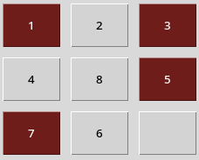
H = 4
G = 80

Slide 18
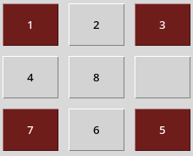
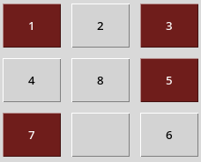
H = 4
G = 80
H = 5
G = 79
H = 3
G = 79

Slide 19
H = 3
G = 79

Slide 20
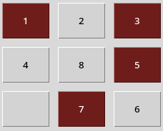
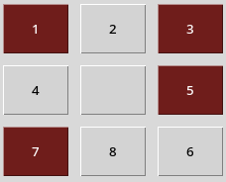
H = 3
G = 79
H = 4
G = 78
H = 2
G = 78
H = 4
G = 78

Slide 21
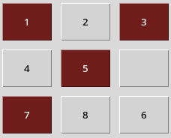

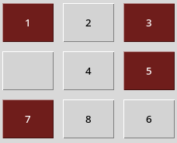
H = 2
G = 78
H = 3
G = 77
H = 1
G = 77
H = 3
G = 77
H = 3
G = 77

Slide 22

H = 1
G = 77
…
…
H = 0
G = 77

Slide 23



Розробка GUI

Slide 24
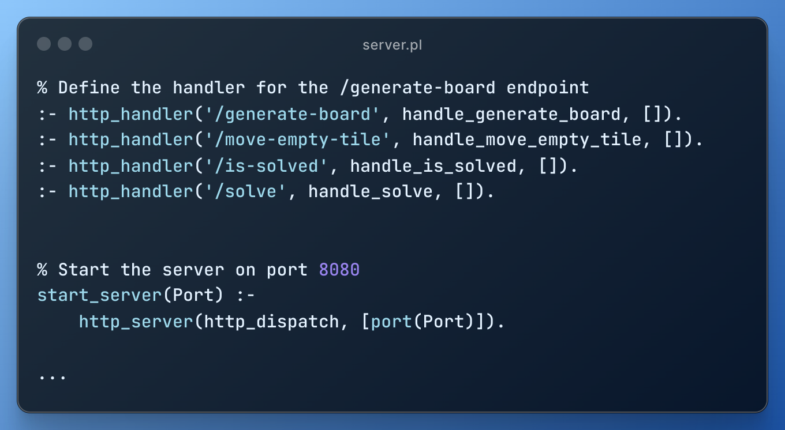
Серверна частина

Slide 25
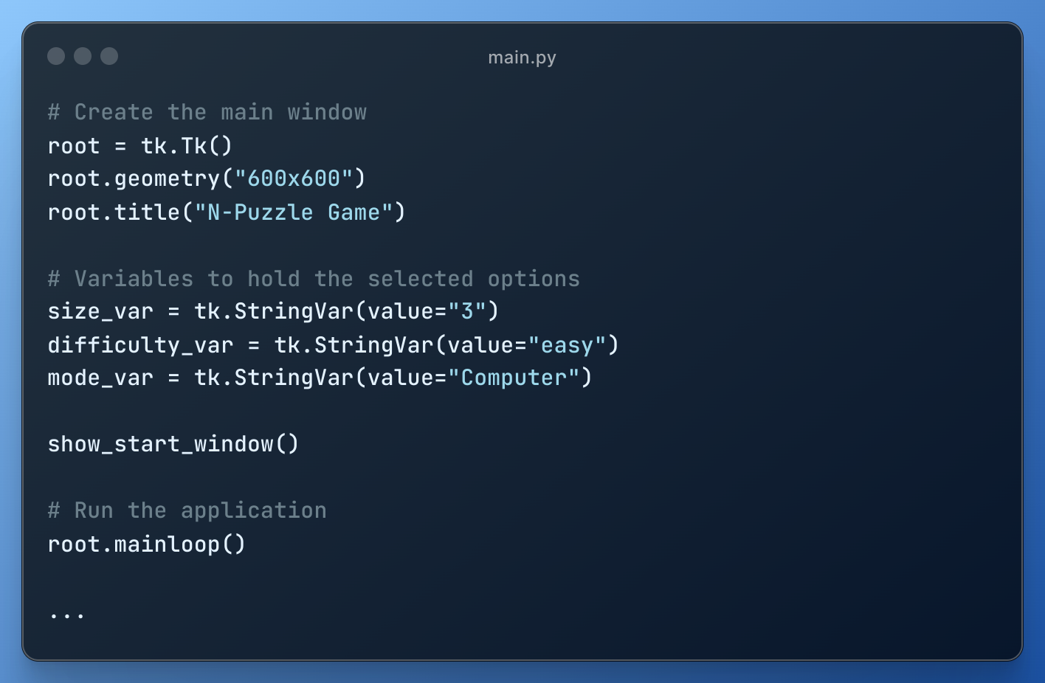
GUI-частина

Slide 26
Q&A
https://swish.swi-prolog.org/p/n-puzzle-game.pl
https://github.com/stas-bukovskiy/n-puzzle

Slide 27
Дякую за увагу

